Slide 1
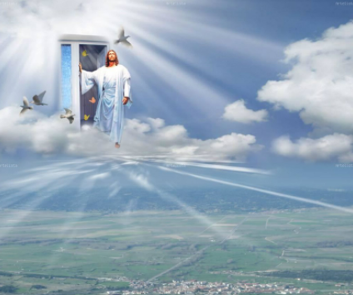
La Junta Directiva y el personal administrativo del Fondo de Mutualidad de Empleados de la Universidad de Costa Rica, comunica el fallecimiento del señor Bernal Vargas Quesada, padre de nuestra asociada y Ex Vicepresidenta, señora Sonia Vargas Umaña, a quien le expresamos nuestras sentidas condolencias y muestras de aprecio y solidaridad en este momento tan difícil.
“Yo soy la resurrección y la vida, el que cree en Mí, aunque muera, vivirá, y todo el que vive y cree en Mí, no morirá jamás”. Juan ll : 25,26

